Slide 1
Средства развития мелкой моторики у детей младшего дошкольного возраста Выполнила: старший воспитатель Барон Н.В.
Муниципальное бюджетное дошкольное образовательное учреждение «Детский сад общеразвивающего вида №295» городского округа Самара

Slide 2
Моторика (от латинского motus — движение) - двигательная активность организма или отдельных органов.

Slide 3
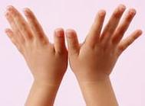
М.И.Сеченов писал:
«Движение руки человека наследственно не определено, а возникает в процессе воспитания и обучения, как результат ассоциативных связей между зрительными, осязательными и мышечными изменениями в процессе активного взаимодействия с окружающей средой»

Slide 4
ФЕДЕРАЛЬНЫЙ ГОСУДАРСТВЕННЫЙ ОБРАЗОВАТЕЛЬНЫЙ СТАНДАРТ ДОШКОЛЬНОГО ОБРАЗОВАНИЯ
Образовательная область физическое развитие включает приобретение опыта в следующих видах деятельности детей: …крупной и мелкой моторики обеих рук…
Целевые ориентиры на этапе завершения дошкольного образования: …у ребёнка развита крупная и мелкая моторика…

Slide 5
Зачем нужно развивать мелкую моторику?
Высокий уровень развития мелкой моторики свидетельствует о функциональной зрелости коры головного мозга и о психологической готовности ребенка к школе.
Мелкая моторика – основа развития психических процессов: внимания, памяти, восприятия, мышления и речи.

Slide 6
При недостатках развития мелкой моторики дети:
Неспособны провести прямую линию (вертикальную, горизонтальную).
Испытывают трудность формирования правильной траектории движений при выполнении графического элемента (цифры, геометрической фигуры).
Плохо рисуют, лепят, занимаются ручным трудом.
В школе очень медленно пишут.
Затрудняются в разговоре со сверстниками, взрослыми.

Slide 7
Научное обоснование
отечественные исследователи
зарубежные ученые
Н.М. Аксарина
Л.С. Выготский М.М. Кольцова
А.Р. Лурия
Э.Г. Пилюгина
А.М. Фонарев Н.М. Щелованов
А. Валлон
Л.А. Венгер Ж.Пиаже

Slide 8
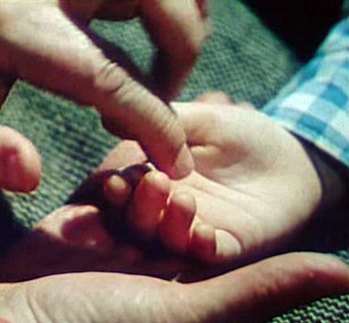
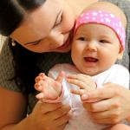
Народная педагогика
Потешки - ритмическая организация поэтического текста и соотнесенных с ним движений.
«Сорока-белобока»
«Ладушки-ладушки»
«Мальчик-с-пальчик»

Slide 9
Современная практика
дидактические игры с предметами (Л. Павлова, В.В. Цвынтарный)
лепка
(С.В. Маланов)
пальчиковые игры (М.С. Воронцова
И.Е. Светлова
И.В.Анищенко
Е.Ю. Тимофеева и др.)
вышивание (А.Ю. Сергеева, М.Г. Юдин)
теневой театр
(А.В.Мельникова)
штриховка и рисование (Е.В. Черных)
конструирование (З.И. Богатеева)

Slide 10
Развитие мелкой моторики у детей младшего дошкольного возраста изучали
доктор психологических наук Е.И. Исенина
И.А. Анищенко
М.М. Кольцова
Т.Ю. Тимофеева
Г. Любина

Slide 11
Виды пальчиковых игр
с массажем
с самомассажем
пальчиковые игры-манипуляции (каждый пальчик имеет свой образ)
сюжетные пальчиковые упражнения (изображение предметов и явлений окружающего мира)
пальчиковые упражнения в сочетании со звуковой гимнастикой
пальчиковые кинезиологические упражнения

Slide 12
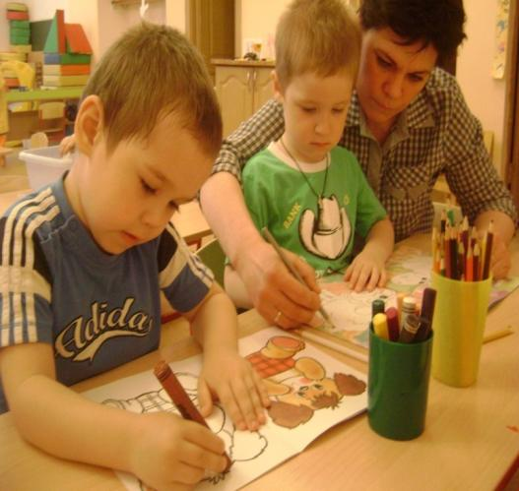
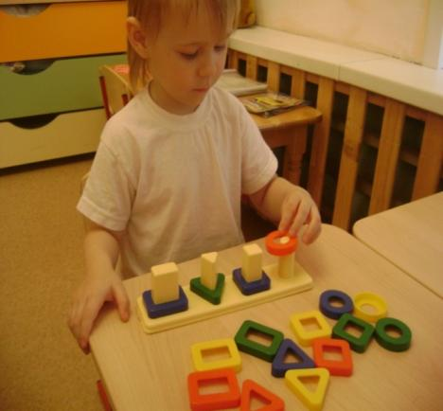
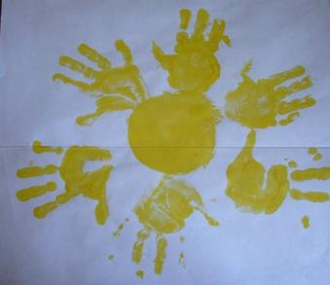
Организация работы в ДОУ
Работа по развитию кистей рук проводится систематически, ежедневно, в детском саду и дома во всех видах деятельности:
а) упражнения для развития мелкой моторики включаются в занятия воспитателей;

Slide 13
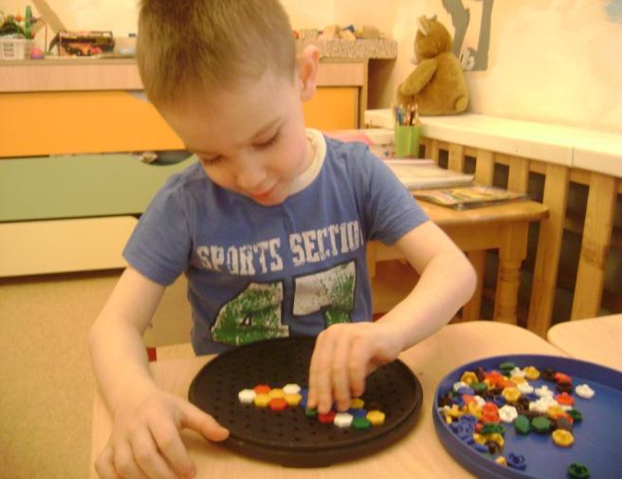
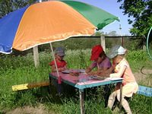
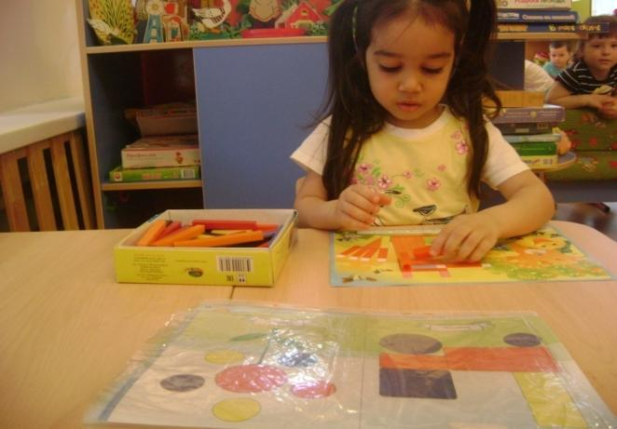
б) игры с пальчиками — в режимные моменты и прогулки;

Slide 14
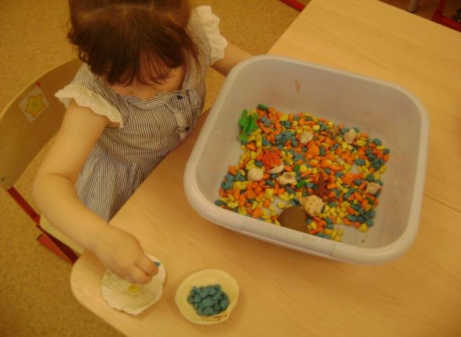
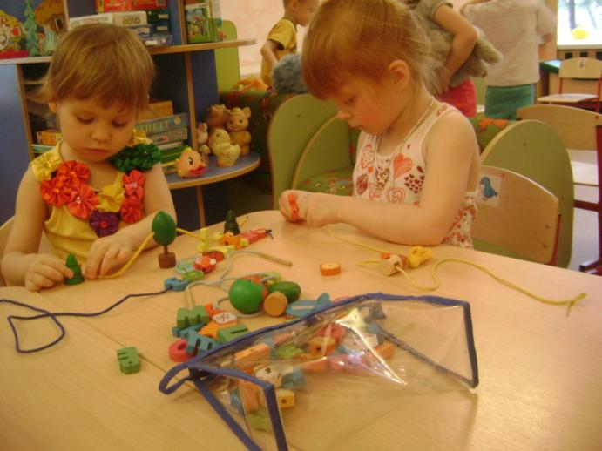
Игры с бусинами «Разбери по цвету, размеру, форме»
Игры-шнуровки

Slide 15
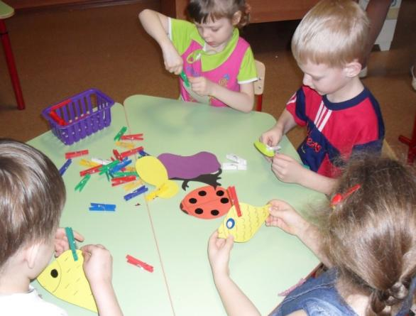
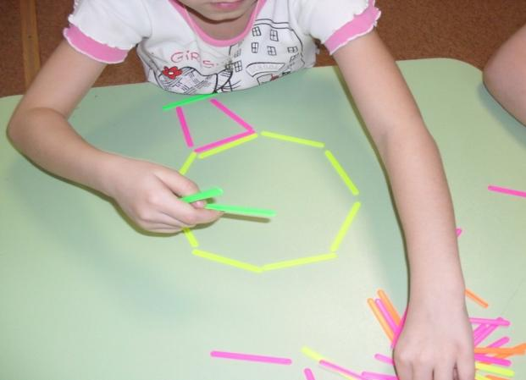
Игры с прищепками, счетными палочками, карандашами

Slide 16
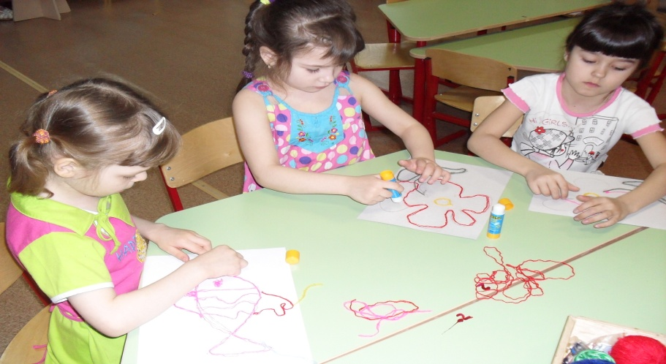
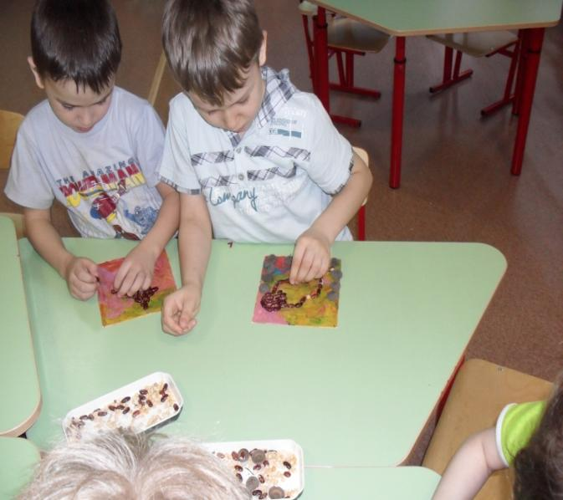
Самостоятельная художественная деятельность

Slide 17
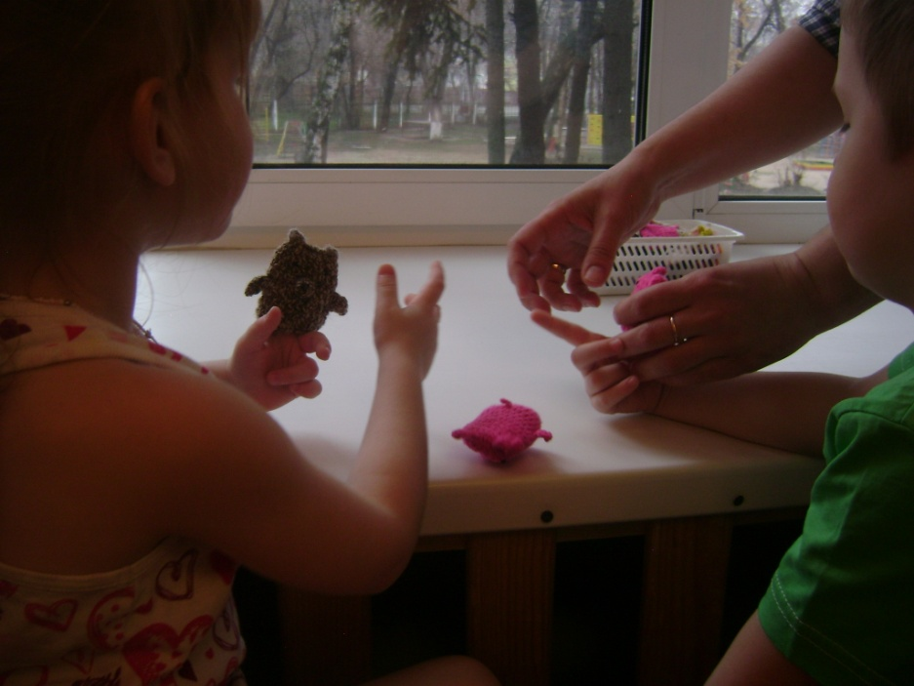
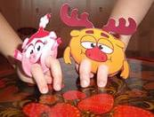
Пальчиковый театр

Slide 18
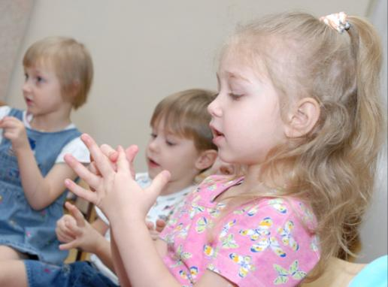
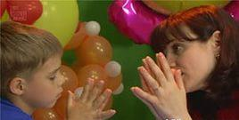
в) пальчиковая гимнастика проводится в комплексе с артикуляционной, воспитателями, в специально отведенное в режиме дня время, а также дома с родителями;

Slide 19
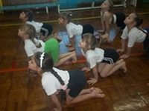
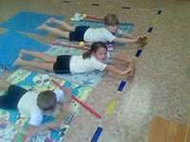
г) игры и действия с предметами — на физкультурных занятиях.

Slide 20
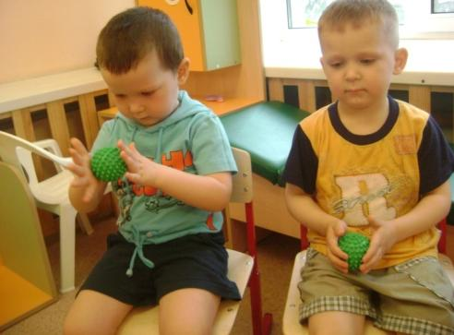
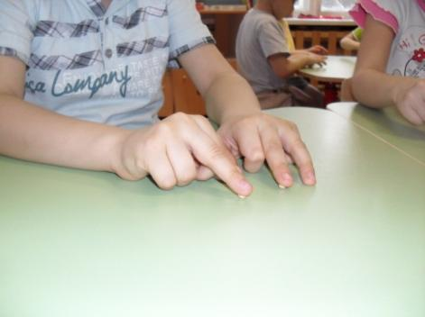
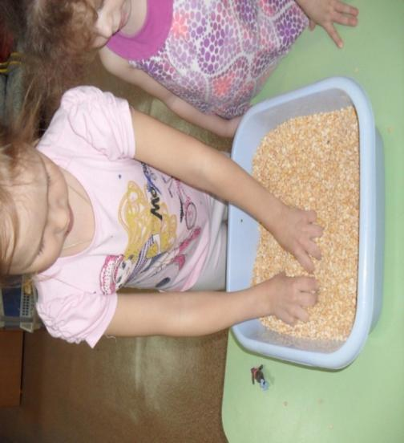
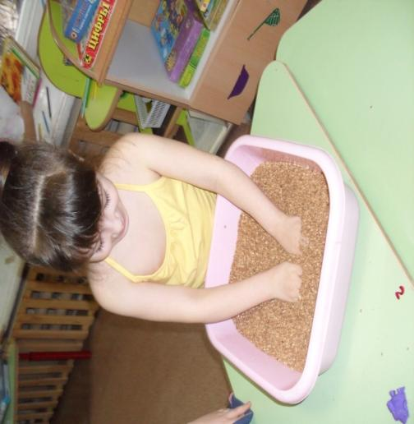
Массаж

Slide 21
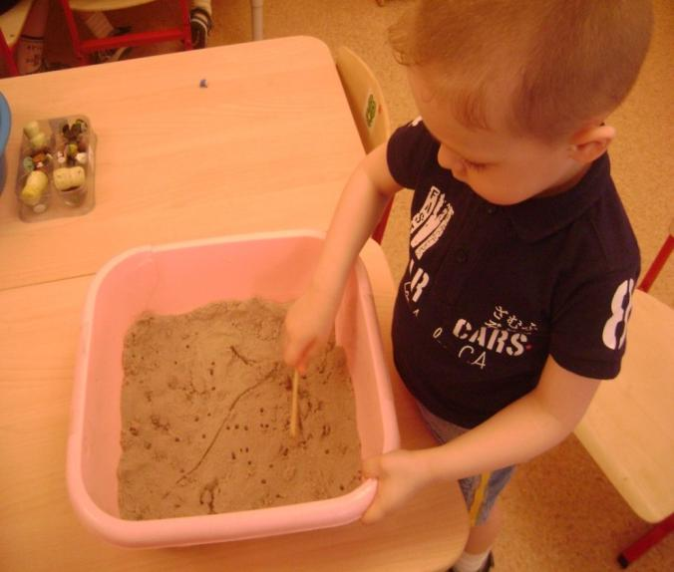
Игры с кинетическим песком (песок, который движется)
Этот инновационный материал изобретен и выпускается в Швеции.
Состоит из обычного кварцевого песка (98%) и силиконового полимера (2%), применяемый в пищевой промышленности в качестве добавки (Е 900).

Slide 22
Чем полезен кинетический песок
помогает развивать мелкую моторику рук;
развивает тактильную чувствительность;
способствует развитию творческого воображения;
оказывает благотворное влияние на эмоциональное состояние ребенка;
помогает раскрепоститься;
приучает к концентрации внимания;
способствует развитию элементарных навыков общения.

Slide 23
не высыхает со временем
Санитарно-гигиенические характеристики:
не разлетается на отдельные частицы
не вызывает аллергии
невозможно засорить глаза
Песок не поддерживает развитие микроорганизмов
не липнет к рукам и одежде
не имеет запаха
Не требует специальных условий хранения
- Продукт не боится воды

Slide 24
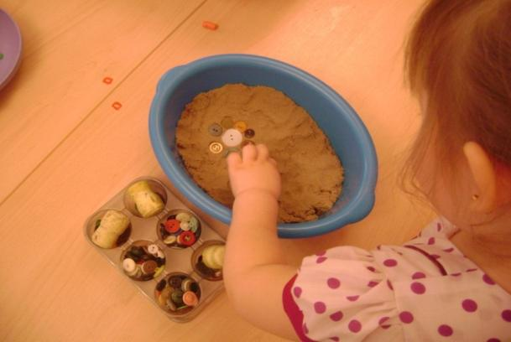
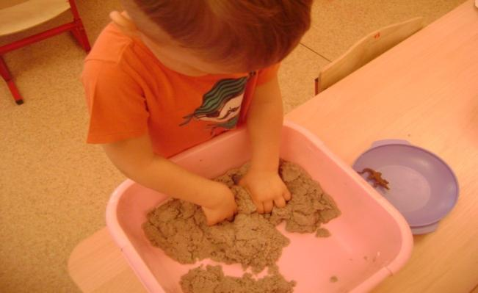
Упражнения и игры в песочнице
Найди в песке игрушки.
Строительство сооружений и создание образов.
Выложи узор на песке.
Игра «Найди отличие».
Игра «Необыкновенные следы».

Slide 25
Диагностика
Зрительно-моторный гештальт тест Л. Бендер
Цель: оценка уровня развития способности к пространственной организации визуального стимульного материала и зрительно-моторной координации у детей в возрасте от 3 до 12 лет.
Оцениваемые универсальные учебные действия: познавательные действия - особенности зрительного восприятия, уровня развития пространственных представлений, уровень координации «глаз - рука»; регулятивные действия – волевая саморегуляция, наличие стратегии деятельности, принятие задачи, планирование, контроль выполнения деятельности, коррекция, оценка деятельности, характер отношения к успеху и неудаче.
Возраст: от 3 до 12 лет.
Форма и ситуация оценивания: индивидуальная работа с ребенком.

Slide 26
Работа с родителями
Разучивание народных потешек: «Сорока-белобока», «Мальчик-с-пальчик», «Ладушки-ладушки» и т.д.
Рекомендации по развитию мелкой моторики: описание пальчиковых игр, игр в быту, различные памятки по теме.
Консультации по данной теме.
Родительские собрания.
Мастер-классы.
Гимнастики.

Slide 27
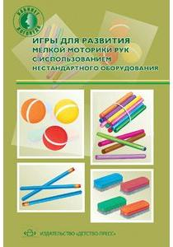
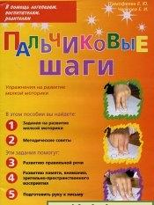
Методическая литература

Slide 28
Спасибо за внимание!

